Slide 1
项目七财务报告分析与评价

Slide 2
任务二 财务综合分析与评价
相关知识
一、财务综合分析与评价概述
二、杜邦财务分析体系

Slide 3
一、财务综合分析与评价概述
财务综合分析与评价是将偿债能力、营运能力和盈利能力等诸方面纳入一个有机整体之中，全面分析企业的经营成果、财务状况和现金流量，从而寻找制约企业发展的“瓶颈”所在，并对企业的经营业绩作出综合评价与判断。

Slide 4
财务综合分析就是将偿债能力、营运能力和盈利能力等诸方面的分析纳入一个有机的整体之中，全面地对企业经营状况、财务状况进行综合和分析，从而对企业经济效益的优劣作出准确的评价与判断。
财务比率
指标分解法
(杜邦分析法)
指标评分法
(沃尔评分法)

Slide 5
二、杜邦体系分析法
该体系利用各财务比率之间的关系，通过财务比率的层层分解，达到解释指标变动的原因和趋势，为采取措施指明方向。故又叫指标分解法。
体系的思想： 该体系以净资产收益率为核心，通过对其层层分解，达到对企业财务状况的全面系统分析。

Slide 6
杜邦分析图

Slide 7
任务实训
财务综合分析与评价

Slide 8
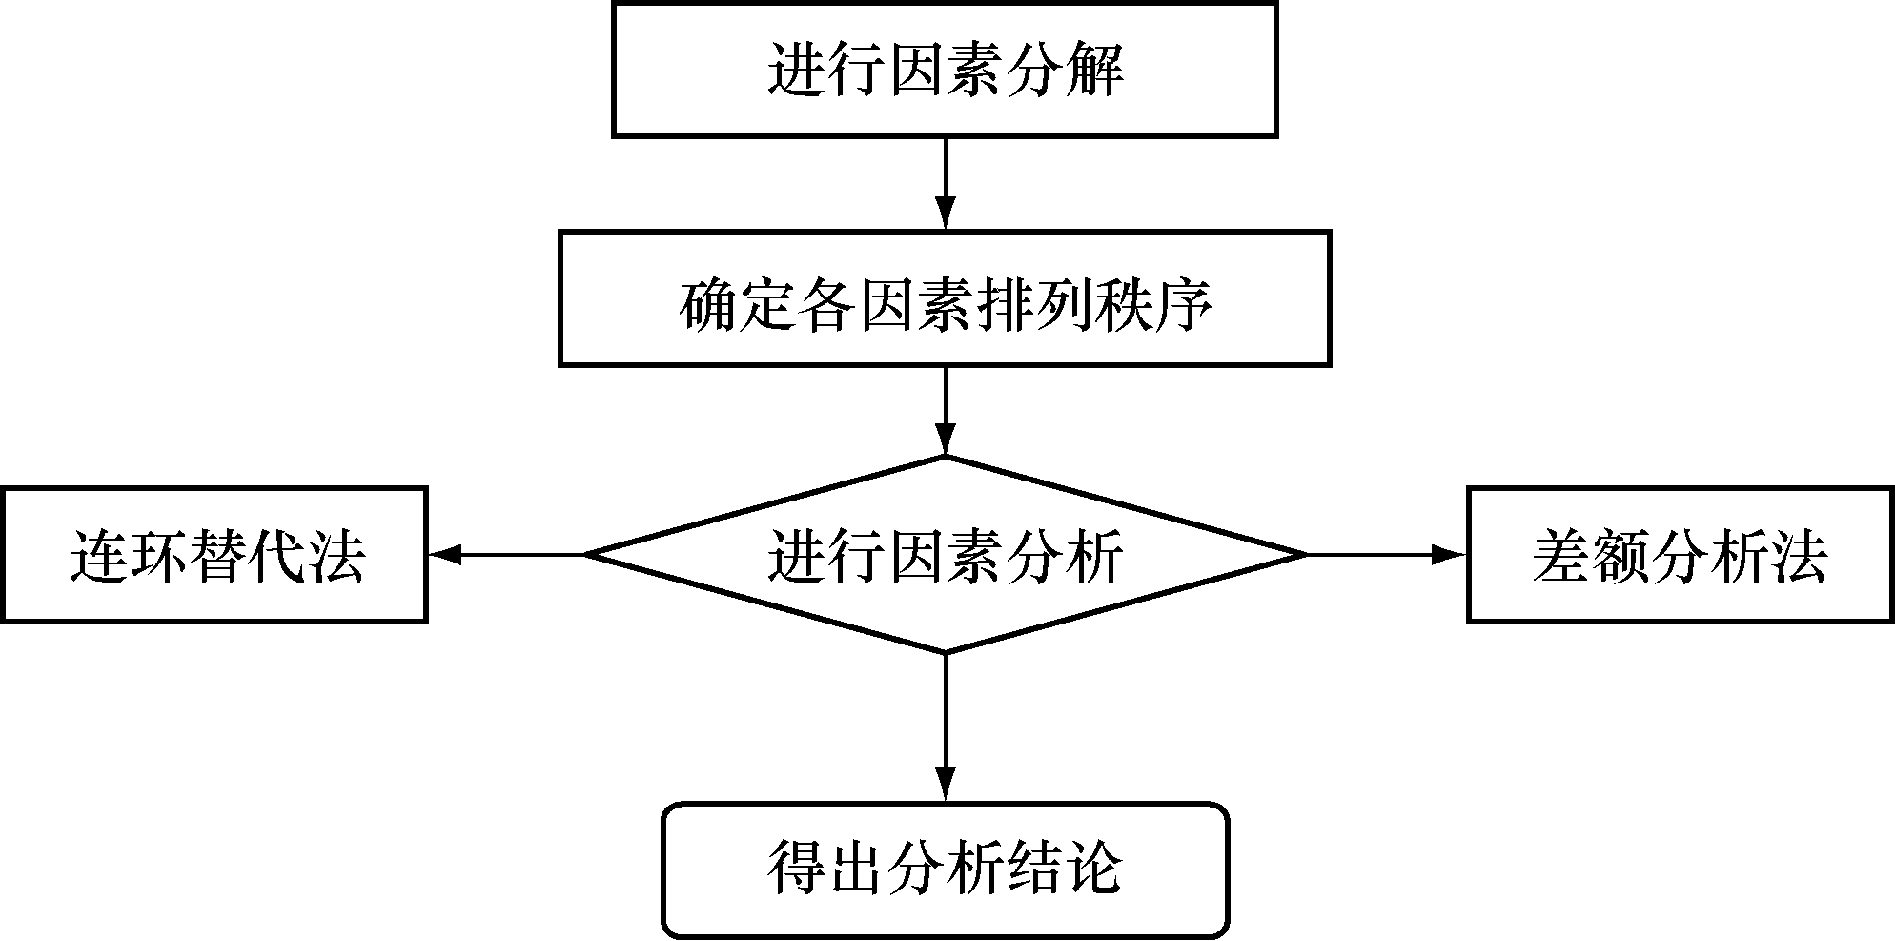
财务综合分析与评价
在运用杜邦体系进行财务综合分析与评价时，主要采用因素分析法

Slide 9
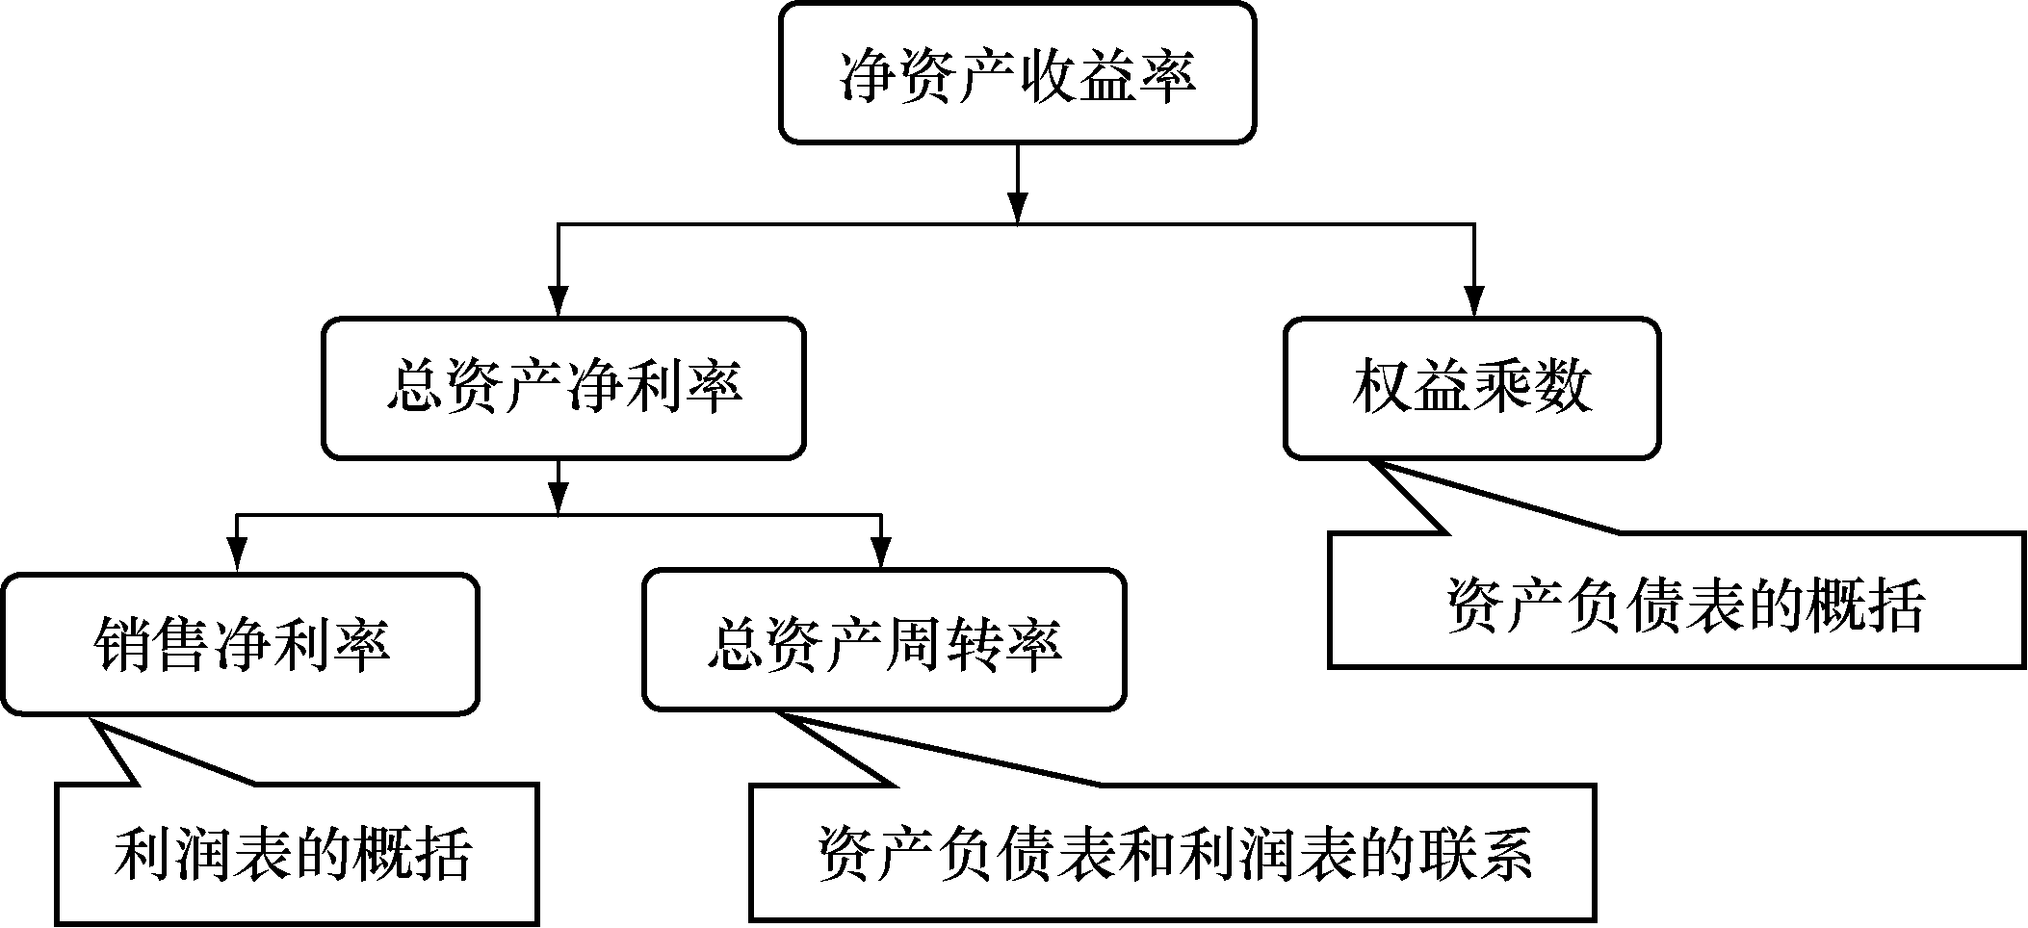
财务综合分析与评价
杜邦体系是利用内在财务指标的关系，对净资产收益率这个综合性最强的财务
指标进行逐层分解，其主要分解指标是销售净利率、总资产周转率和权益乘数。

Slide 10

因素分析法
因素分析法的含义
因素分析法：依据分析指标与其驱动因素之间的关系，从数量上确定各因素对分析指标影响方向和影响程度的一种方法。
连环替代法
差额分析法

Slide 11
因素分析法的计算与运用
连环替代法的计算步骤
确定分析对象。
P₁ 为实际值，P₀为基数值（计划、上年、同行业先进水平）P₁－P₀= △P
01
确定驱动因素，构建函数关系并确定替代顺序。
注意：主要影响因素在前，次要影响因素在后；数量因素在前，质量（价格）因素在后。
实际：P₁=A₁×B₁×C ₁
基数：P₀=A₀×B₀×C₀ （公式1）
02
顺次替代各因素。
置换A因素: P_{A}=A₁×B₀×C₀ （公式2）
置换B因素: P_{B}=A₁×B₁×C₀ （公式3）
置换C因素:P_{C}=A₁×B₁×C₁=P₁ （公式4）
03

Slide 12
因素分析法的计算与运用
连环替代法的计算步骤
计算各因素的影响程度：
A因素变动对P指标的影响: 公式2-公式1=（A₁-A₀）×B₀×C₀
B因素变动对P指标的影响: 公式3-公式2=A₁×（B₁-B₀）×C₀
C因素变动对P指标的影响: 公式4-公式3=A₁×B₁ ×（C₁-C₀）
04
检验分析结果
△P= P₁－P₀ = △P_{A}+△P_{B}+△P_{C}
05

Slide 13

因素分析法的计算与运用
差额分析法
差额分析法是连环替代法的一种简化形式。它是利用各因素的比较值与基准值之间的差额，来计算各因素对分析指标的影响。
计算公式如下：
A因素变动对P指标的影响: （A₁-A₀）×B₀×C₀
B因素变动对P指标的影响: A₁×（B₁-B₀）×C₀
C因素变动对P指标的影响: A₁×B₁ ×（C₁-C₀）

Slide 14
差额分析法的运用
某企业2020年10月原材料费用的实际数是4620万元，而计划数是4000万元，实际比计划增加620万元，资料如表所示。要求：采用差额分析法计算各因素变动对材料费用的影响程度。
各因素变动对原材料费用的影响表
项目 | 计划数 | 实际数
材料费用总额（万元） | 4000 | 4620
产品产量（件） | 100 | 110
材料单耗（千克） | 8 | 7
材料单价（万元） | 5 | 6
提示：材料费用可以分解为三个因素，各因素按照替代顺序原则，构建关系式：材料费用＝产品产量×材料单耗×材料单价。
分析：材料费用实际超支额=4620-4000=620（万元）
其中，产量增加对材料费用的影响：（A1-A0）×B0×C0 =（110-100） ×8 ×5＝400（万元）
材料消耗节约对材料费用的影响： A1×（B1-B0）×C0 =110×（7-8） ×5＝－550 （万元）
材料单价提高对材料费用的影响：A1×B1 ×（C1-C0）=110×7×（6-5）＝770 （万元）
全部因素的影响：400＋（－550）＋770＝620 （万元）

Slide 15
公司去年销售收入1000万元，销售量200万件，单价5元，今年销售收入990万元，销量180，单价5.5元。请分析销量和单价对销售收入的影响。
分析：销售收入下降=990-1000=-10（万元）
其中，销量减少对S的影响：
（A1-A0）×B0=（180-200） ×5＝-100（万元）
单价提高对S的影响：
A1×（B1-B0）=180×（5.5-5）＝90（万元）
全部因素的影响：（－100）＋90＝-10（万元）

Slide 16
财务综合分析与评价
杜邦体系各核心指标之间的关系如下。
净资产收益率=净利润÷平均净资产
=净利润÷平均净资产×（平均总资产÷平均总资产）
=总资产净利率×权益乘数
=（净利率÷平均总资产）×（营业收入÷营业收入）×（平均总资产÷平均净资产）
=营业净利率×资产周转率×权益乘数
其中：
权益乘数=平均资产总额÷平均股东权益总额
=1÷（1-资产负债率）
= 1+产权比率

Slide 17
杜邦体系分析法
从杜邦分析图中可以看出，所有者权益利润率与企业的销售规模、成本水平、资产营运、资本结构有着密切的联系，这些因素构成一个相互依存的系统。只有把这个系统内各个因素的关系安排好、协调好，才能使净资产收益率达到最大，才能实现股东财富最大化的理财目标。

Slide 18

THANK YOU

